Slide 1
第三組
應用機器學習實現股價預測
組長 陳宥維
組員 顏宏達、龔奕彬、楊詠程、林宗翰
指導老師 朱克剛
班級導師 黃宗民

Slide 2
01
參與製作
ABOUT US
02
動機&目的
MOTIVATION
03
架構圖
目錄
CONTENT
SCHEMA
04
前端
DESIGN
05
後端
PROGRAM
06
成果展示
DEMO
07
結論&未來展望
CONCLUSION
Notes:
新增
fb預言家模型如何調整
結論跟未來展望

Slide 3





關於我們
參與製作
ABOUT US
組長 陳宥維
後端、LINEBot及資料庫設計
組員 顏宏達
組員 龔奕彬
設計股價預測主頁
前端、簡報及美術
組員 楊詠程
組員 林宗翰
模擬下單系統
網路爬蟲擷取資料

Slide 4
關於我們
動機
MOTIVATION
AI技術日益成熟，應用場域也越來越多，若能將金融投資結合AI，能幫助大家消化大量的數據，轉化成有參考價值的資訊，降低投資風險。
市面上有許多網頁提供股票資訊，但較少著重幫助使用者做投資決策，我們希望用科學方法為投資人做出貢獻。
Notes:
市面上有許多網站提供非常多樣的股票資訊，但少有著重幫助使用者做投資策略，
有鑑於AI的技術越來越成熟，所以我們想是否能將金融投資與AI做結合，幫助大家
過濾不必要的數據並且找出最有參考價值的資訊，以降低投資風險。

Slide 5
關於我們
目的
PURPOSES
掌握未來股票趨勢提前佈局
提供使用者練習投資的環境
Notes:
因此我們想藉由導入機器學習技術, 提供投資人股價預測的工具, 並建立一個模擬下單的平台, 讓嘗試入門股票投資的新手使用我們的產品測試自己的投資策略表現如何?

Slide 6

關於我們
流程圖
SCHEMA
LINE
主要頁面
前端
LINE BOT
模擬下單
選股
後端
ML MODEL
MySQL資料庫
Notes:
接下來這一張流程圖
可以看到我們分別做了 linebot 以及 網站來顯示我們股價預測資訊
網站的部份，有兩個功能 分別是選股，模擬下單及股票預測。
linebot 的部份則是利用語音辨識，將預測股價和及時股價資訊程現給客戶
如此一來，出門在外也可以利用手機使用linebot方便掌握股票資訊
在後面我們將會有影片演示給大家看
我們蒐集台灣前10大企業的股票的特徵向量放入我們的模型做預測並將結果存入資料庫
之後再將資庫的數據提供給前端，以上是我們的流程圖。

Slide 7
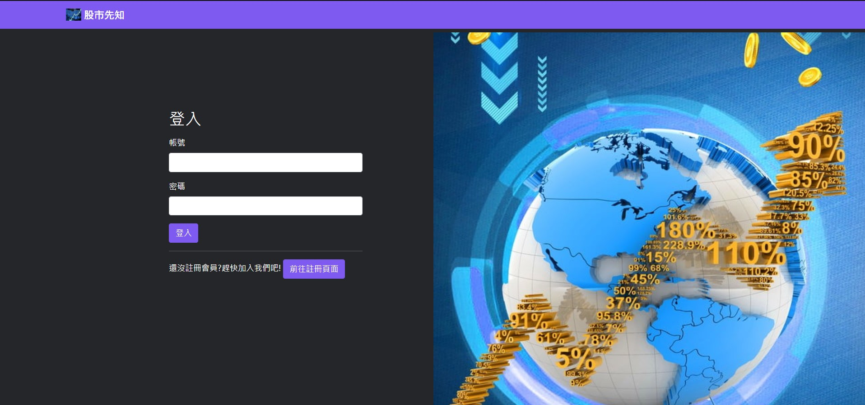
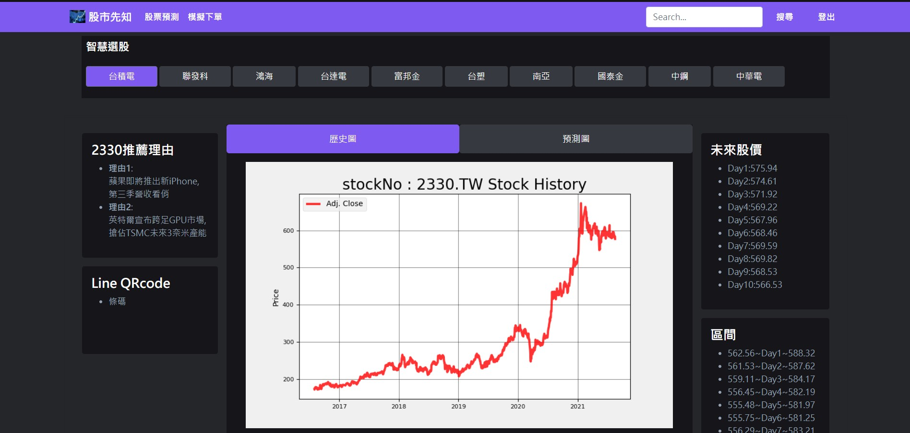
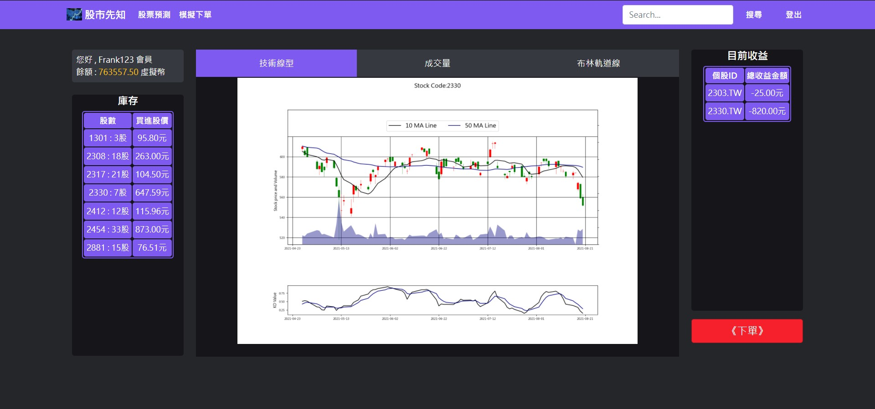
關於我們
前端
DESIGN
設計理念
簡約設計
單純的色調配上簡潔的UI，造就出舒適且純粹的畫面
量身訂做
響應式網頁，無論用什麼大小的螢幕，都能讓網頁尺寸完美地貼合
操作便利
清晰且直觀的互動內容，無需花費太多心思即可輕易上手
使用技術
HTML、CSS、ajax、JavaScript
、jQuery以及Bootstrap
Notes:
前端是相當重要的一個部分，優秀的前端設計將會帶給使用者好的第一印象，從而提升對這個網頁的評價
為了讓所有使用者都能夠快速上手及操作，我們前端的設計著重於三個重點：
1)簡約設計，由於我們的網站是金融網站，所以注重簡單明瞭不複雜，讓整體畫面呈現一個乾淨且沒有過多元素的版面。
2)量身訂做，我們製作了響應式網頁，讓使用者在觀看不同的大小的螢幕時更為方便。
3)操作便利，清晰而且非常直觀的互動操作，很簡單就能上手。
為了達成這些目的 我們的前端使用了HTML、CSS、ajax、JavaScript、JQuery、Bootstrap等技術。

Slide 8

關於我們
後端
PROGRAM
功能
使用技術
歷史股價
檢視股票市場歷史上的成交價
股價預測
透過歷史資料，預測未來股價漲跌走勢
模擬下單
讓使用者可模擬實際下單的情況
Django
主流的後端框架，基於python開發
MySQL
資料庫系統
網路爬蟲
爬取歷史資料及即時股價
語音辨識
藉由語音的方式獲取股票資訊
機器學習
Notes:
我們後端的部分呢，主要有3個功能，
第1個是歷史股價，我們提供了過去5年的歷史股價，並將其可視化，呈現在前端，提供使用者作參考，除此之外，我們也到知名的金融網站爬取即時股價，讓使用者能掌握最新資訊。
第2個功能是股價預測，我們將歷史資料丟入模型，而模型會輸出未來10天的預測股價，同時也將這些未來股價存入資料庫，方便日後後端做資料的撈取。
第3個功能是模擬下單，我們專題的目的是提供使用者一個投資的方向，所以特地設計了一個模擬下單的系統，方便使用者驗證模型的好壞以及練習投資。
關於使用到的技術，分為以下幾點
第1點jango，我們採取jango後端框架，原因除了jango是主流的後端框架外，他也是以python為基底做開發的，方便我們做爬蟲及機器學習的程式撰寫。
第2點資料庫，我們資料庫是使用MySQL，
第3點網路爬蟲，為了滿足我們網頁的需求，我們利用API與網路爬蟲的技術獲取到個股的歷史股價與即時資訊，
第4點語音辨識，為了讓使用者在使用LINEBOT時更加的方便，我們也加入了語音辨識的服務，讓使用者以語音的方式快速獲取股票資訊，
第5點機器學習，我們利用機器學習技術，訓練出可以預測未來股價的模型，那關於模型的部分下一頁我們會做更詳細的說明

Slide 9


關於我們
模型
PROPHET MODEL
預言家模型
模型微調
使用sklearn
使用sklearn的fit及predict功能
疊加式模型
4層模型疊加
( daily, weekly, monthly, yearly)
Trend Changepoint
此項參數控制趨勢可以改變的時間點,數字越大代表模型越flexible
資料來源
台股市場中市值前10大個股的過去5年歷史資料
參數調整
daily=False, weekly=False, monthly=True, yearly=True
changepoint=0.14
輸出結果
使用matplotlib套件輸出所需圖片
Notes:
1.我們團隊用來預測股價的模型是使用臉書提供的預言家模型，此模型是基於著名的機器學習演算法SKlearn做開發的，
2.關於模型的開發部分, 主要是觀察4個不同時間維度所訓練出來的模型趨勢
, 並控制趨勢可以變動的區間大小, 最後將4層模型疊加就會得到我們的預言家模型
3.changepoint的數字越大代表模型越flexible
關於模型微調的部分，我們團隊使用台股市值前10大個股過去5年的歷史資料, 經過測試後，我們發現月跟年的時間維度模型所預測股價的效果較佳，因此將日,周模型關閉, 再調整changepoint至0.14後，利用predict方法預測未來10天的股價
最後我們除了將這些預測出來的未來股價存入資料庫以外，我們也使用mat_plot_lib輸出圖片給使用者，讓使用者能更快的掌握股價趨勢
模型的介紹到這邊告一段落, 接下來進入demo時間, 下一頁

Slide 10
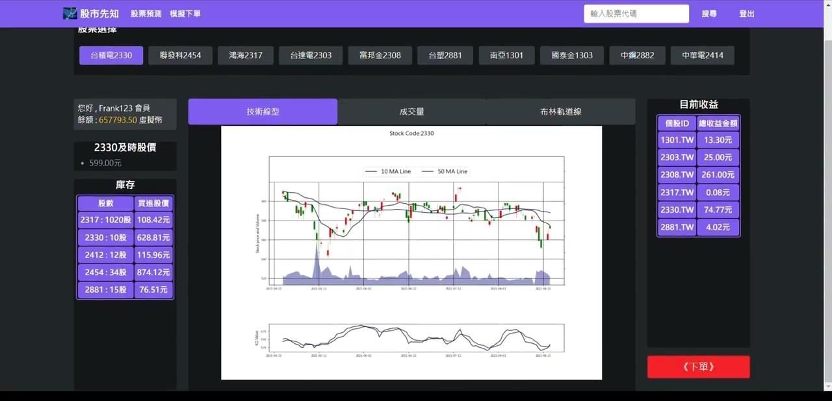
關於我們
成果展示1
DEMO

Slide 11

關於我們
成果展示2
DEMO

Slide 12
關於我們
成果展示
DEMO

Slide 13

關於我們
結論&未來展望
CONCLUSION
結論
未來展望
利用機器學習模型預測未來股價
提供模擬下單系統
用戶能快速獲取股票資訊
提供更多預測方式給使用者選擇
提供更多股票服務
增加評論功能
Notes:
本次報告的結論是我們成功使用機器學習來預測未來股價, 而且也
成功建立模擬下單系統, 達成我們設下的目標; 未來展望則希望能
提供更多預測方式給用戶, 預測標的也能擴大, 最後則想增加評論
功能, 讓用戶能在平台上交流, 藉此提高用戶的黏濁度 以上是我們第三組的發表, 謝謝大家

Slide 14
謝謝您的聆聽
Thank you

